Slide 1
Analytická geometria v priestore

Slide 2
Analytická geometria je oblasť matematiky, v ktorej sa študujú geometrické útvary a vzťahy medzi nimi pomocou ich analytických vyjadrení
Praktický význam analytického vyjadrenia je v tom, že vieme ľahko zistiť - vypočítať, či bod X je bodom daného útvaru, ak poznáme súradnice bodu X.
Pomocou zvolenej súradnicovej sústavy vieme každý základný geometrický útvar vyjadriť jednoznačne v tvare istej rovnice (alebo nerovnice - NR).
Vzťah medzi príslušným geometrickým útvarom a jeho rovnicou (NR) je daný nasledovným pravidlom: Ľubovoľný bod X leží v danom útvare práve vtedy, ak jeho súradnice spĺňajú rovnicu (NR) útvaru.
Na základe tohto pravidla prienikom útvarov U1 a U2 je množina všetkých bodov, ktorých súradnice spĺňajú súčasne rovnice (NR) obidvoch týchto útvarov, t. j. sústavu týchto rovníc (NR).

Slide 3
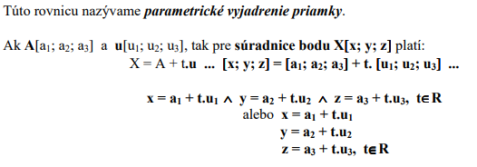

Slide 5
Všeobecná rovnica roviny existuje len v priestore (3D)

Slide 6
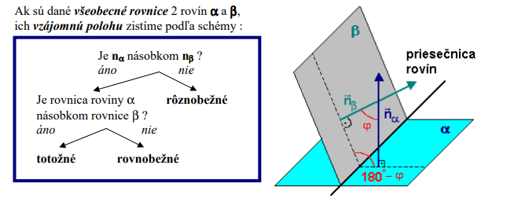

Slide 7
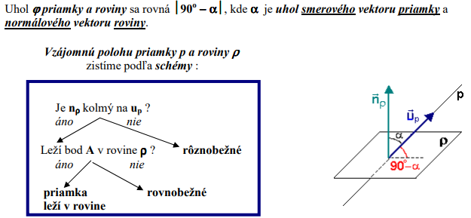
Uhol, ktorý zviera smerový vektor priamky s normálovým vektorom roviny vypočítame pomocou skalárneho súčinu:

Slide 9
